Slide 1
Geschäftsgang
Die Gerichte des Landes Berlin
Verfassungsgerichtshof des Landes Berlin
Anwaltsgerichtshof Berlin
Gerichte der ordentlichen Gerichtsbarkeit:
Kammergericht
Landgericht (mit 3 Standorten)
LG – Tegeler Weg
LG - Littenstraße
LG - Moabit
Amtsgericht (11)
AG Charlottenburg
Amtsgericht Köpenick
Amtsgericht Lichtenberg
Amtsgericht Wedding
Amtsgericht Kreuzberg
Amtsgericht Mitte
Amtsgericht Spandau
Amtsgericht Schöneberg
Amtsgericht Neukölln
Amtsgericht Pankow
Amtsgericht Tiergarten
42
KG-Ref.AF Carus

Slide 2
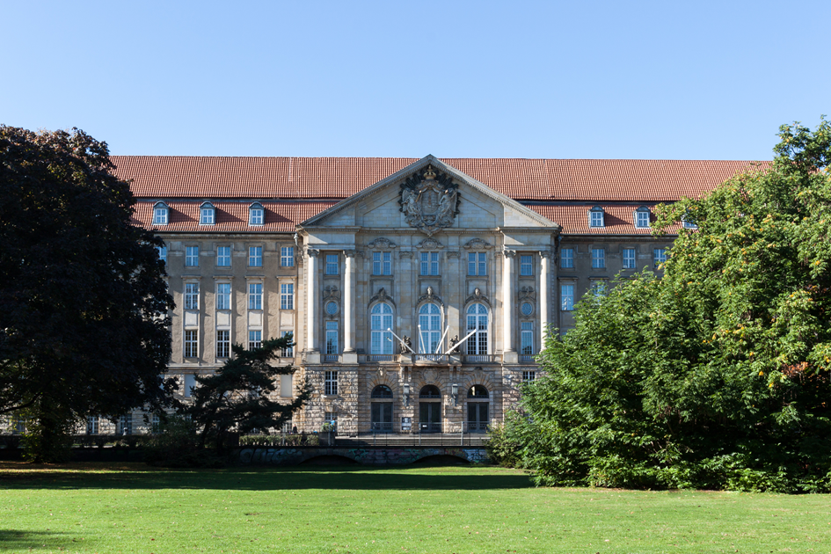
Berliner Gerichte
Gegründet wurde das KG vermutlich im 15. Jahrhundert als Hofgericht des Kurfürsten von Brandenburg. Hier wurde Recht gesprochen in den Räumen oder eben Kammern des königlichen Hofs. Auf den Seiten des KG Berlins wird der Name auf die „Kammer des Herren“ am Hofe des Landesfürsten zurückgeführt. Im Jahre 1735 bezog das Kammergericht andere Räumlichkeiten und wurde unabhängig vom königlichen Hof, der Name aber blieb bis heute erhalten.
Kammergericht
42a
KG-Ref.AF Carus

Slide 3
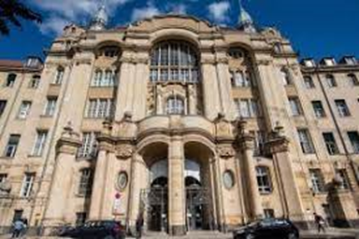
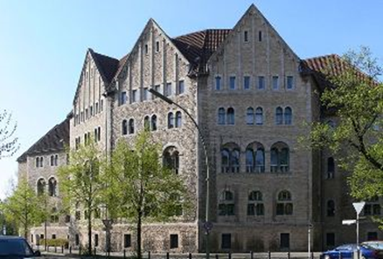
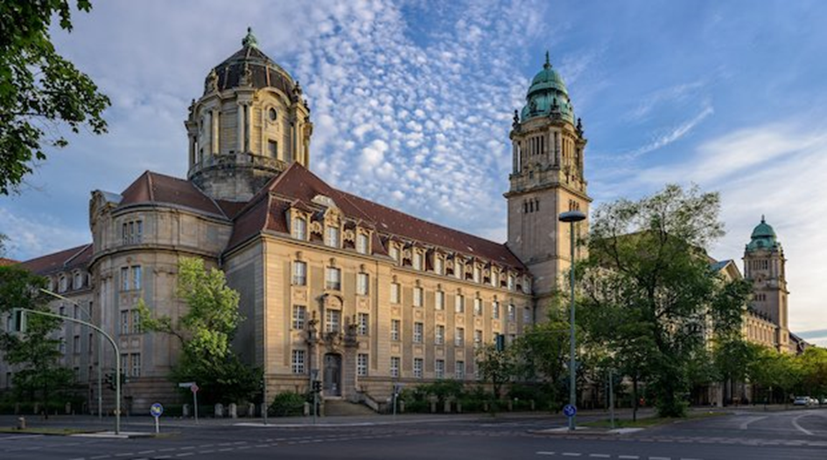
Berliner Gerichte
Landgericht
Littenstraße
Landgericht
Tegeler Weg
Landgericht
Moabit
42b
KG-Ref.AF Carus

Slide 4
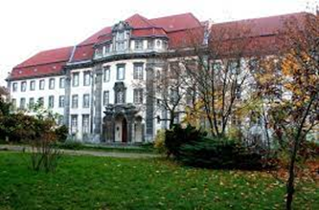
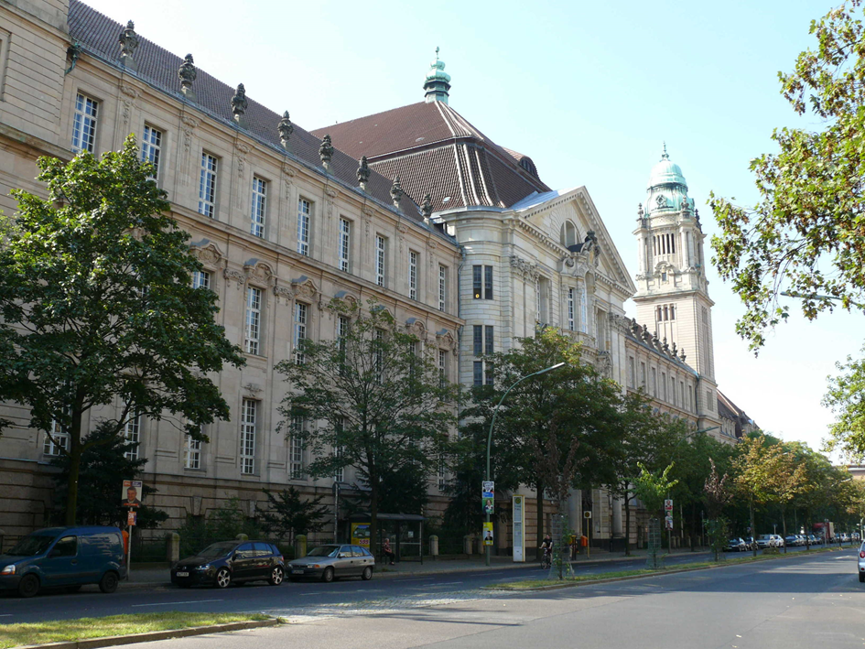
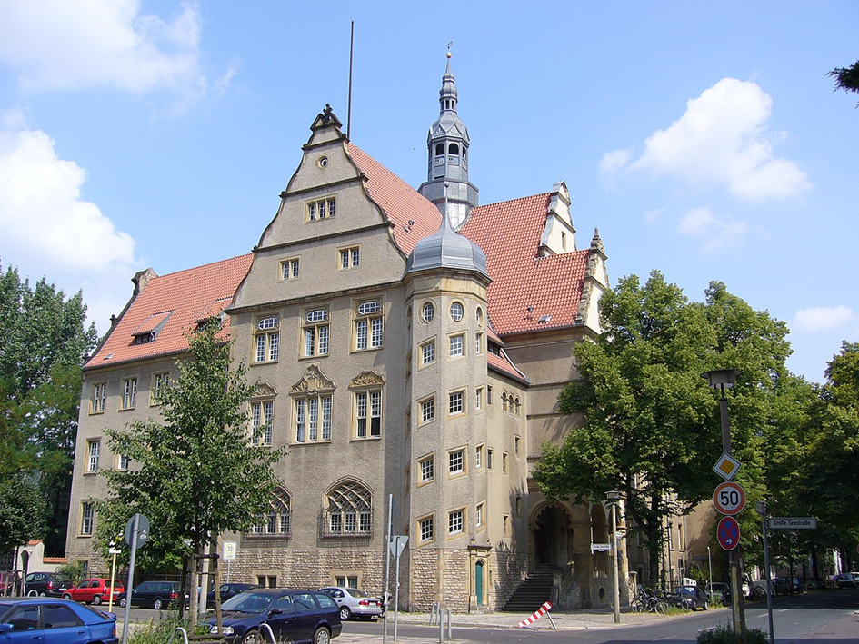
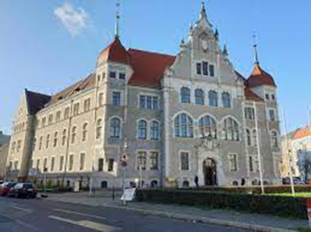
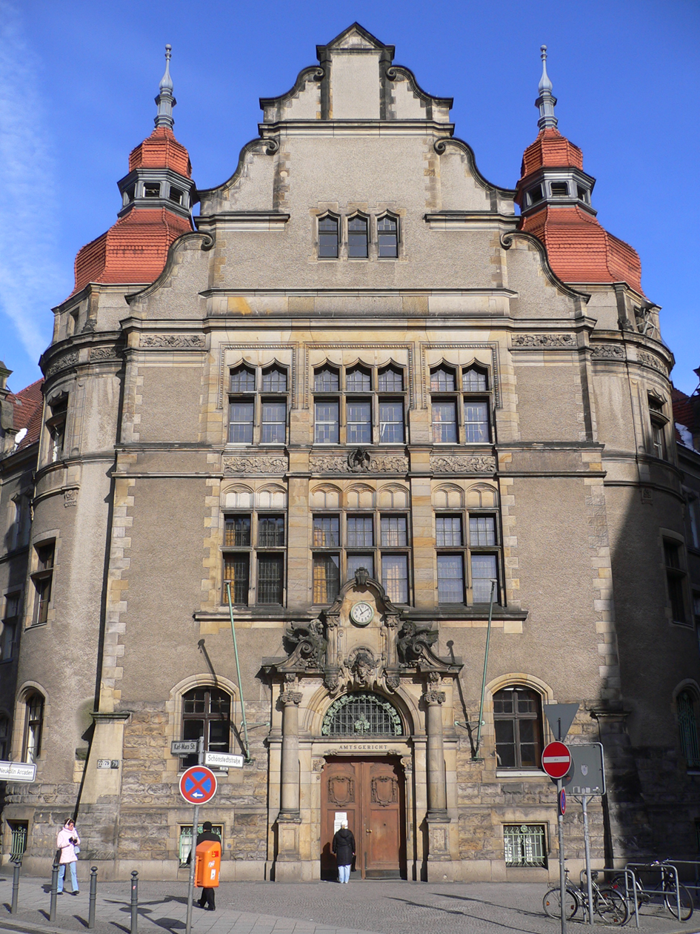
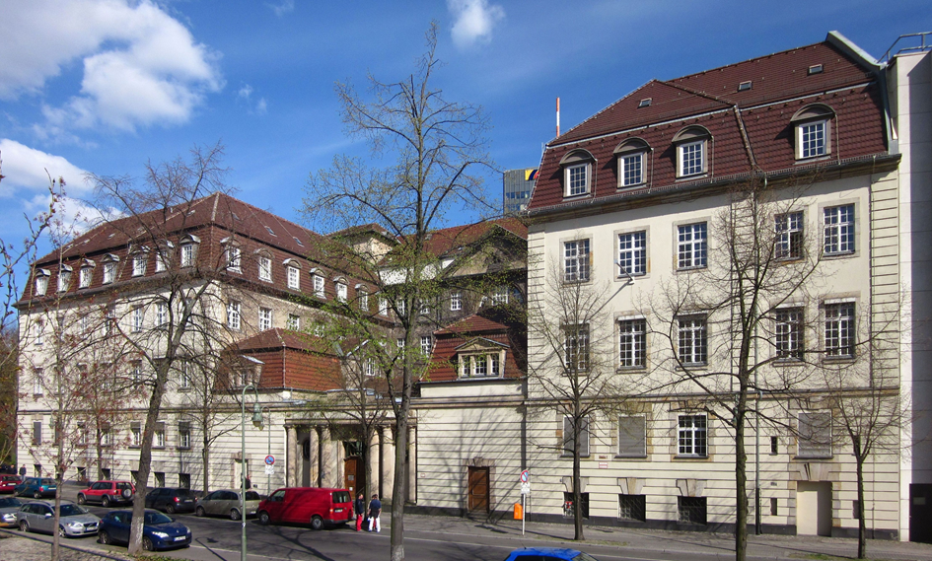
Berliner Gerichte
Amtsgericht
Tiergarten
Amtsgericht
Lichtenberg
Amtsgericht
Pankow
Amtsgericht
Köpenick
Amtsgericht
Kreuzberg
Amtsgericht
Neukölln
42c
KG-Ref.AF Carus

Slide 5
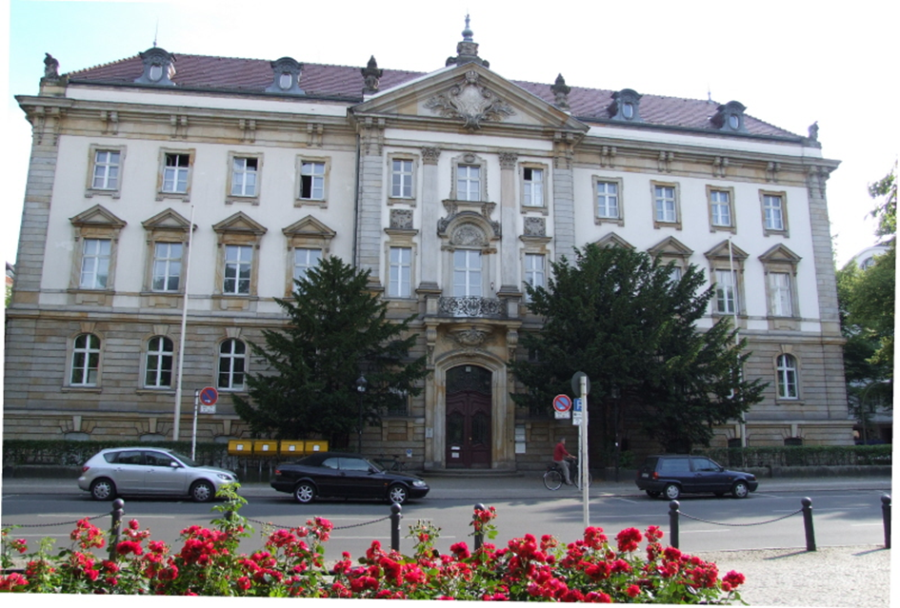
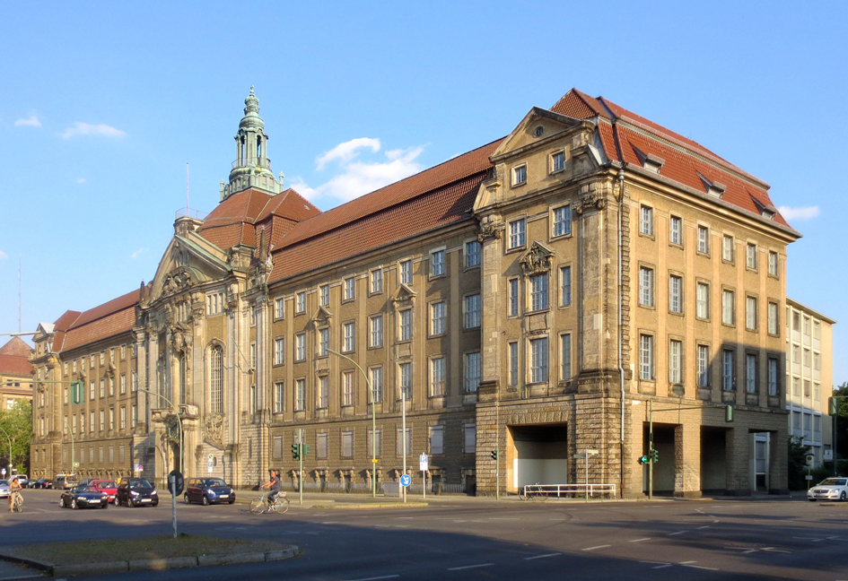
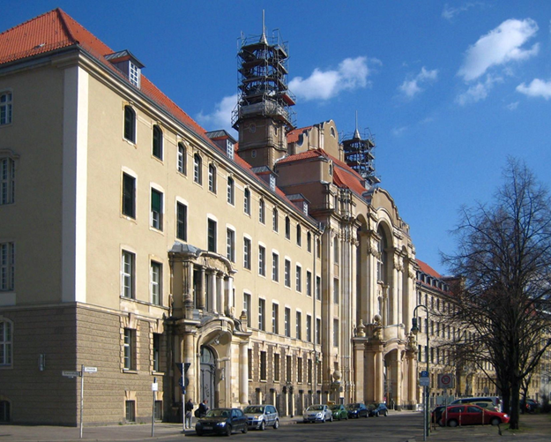
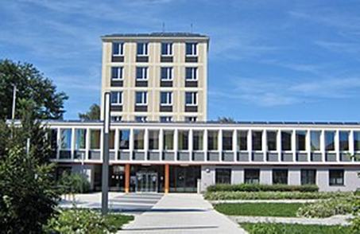
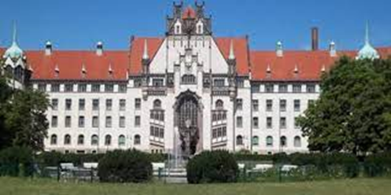
Berliner Gerichte
Amtsgericht
Schöneberg
Amtsgericht
Charlotten-burg
Amtsgericht
Mitte
Amtsgericht
Wedding
Amtsgericht
Spandau
42d
KG-Ref.AF Carus

Slide 6
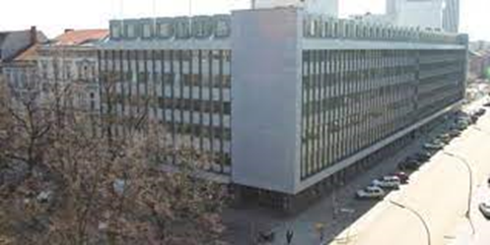
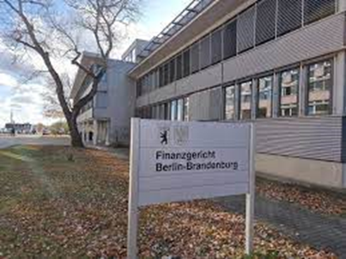
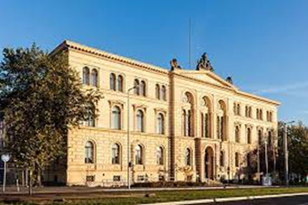
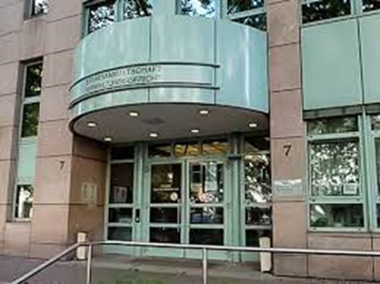
Geschäftsgang
Die Gerichte des Landes Berlin
Gerichte der Fachgerichtbarkeit:
Arbeitsgericht Berlin
Landesarbeitsgericht Berlin-Brandenburg
Finanzgericht Berlin-Brandenburg
Sozialgericht Berlin
Landessozialgericht Berlin-Brandenburg
Verwaltungsgericht Berlin
Oberverwaltungsgericht Berlin-Brandenburg
43
KG-Ref.AF Carus

Slide 7
Geschäftsgang
Grundlagen der Zuweisungsverordnung des Land Berlins
In 20 Paragrafen sind verschiedene Sachgebiete bzw. Angelegenheiten aufgeschlüsselt. Wird in der Zuweisungsverordnung keine genaue Regelung für ein Sachgebiet getroffen, gelten die Grundsätzlichen Zuständigkeiten der §§ 23 – 23d GVG.
Es folgt eine Übersicht der Amtsgerichte mit den jeweiligen Zuweisungen mit Stand vom August 2019
44
KG-Ref.AF Carus

Slide 8
Grundlagen der Zuweisungsverordnung des Land Berlins
Gericht | Zuständigkeiten | Adresse
Amtsgericht Charlottenburg | - zentrales Insolvenzgericht für Regelinsolvenzen in Berlin - Registergericht (Partnerschaftsregister, Handelsregister, Vereinsregister, Namens-, Verlags- und Urheberrechtsregister, Schiffsregister, Güterrechtsregister) - Erklärungen über Nießbräuche, beschränkte persönliche Dienstbarkeiten und Vorkaufsrechte | Amtsgerichtsplatz 1 14057 Berlin | Außenstelle Handelsregister Hardenbergstraße 31 10623 Berlin
Amtsgericht Köpenick | Familiengericht (seit 01.03.2016) | Mandrellaplatz 6 12555 Berlin
Amtsgericht Lichtenberg |  | Roedeliusplatz 1 10365 Berlin
Amtsgerichte Mitte | - zivilrechtliche Verkehrssachen - zentrales Vollstreckungsgericht (Führung des Schuldnerverzeichnisses für das Land Berlin) -Entscheidungen in Zivilsachen und in den Angelegenheiten der freiwilligen Gerichtsbarkeit für den Bezirk des Amtsgerichts Tiergarten -Grundbuchsachen für die die Amtsgerichte Pankow/Weißensee, Tiergarten und Wedding | Littenstr. 12-17 10179 Berlin
Insolvenz-sachen
Register-sachen
Familien-sachen
Schulner-verzeichnis
45
KG-Ref.AF Carus

Slide 9
Grundlagen der Zuweisungsverordnung des Land Berlins
Gericht | Zuständigkeiten | Adresse
Amtsgericht Neukölln |  | Karl-Marx-Str. 77/79 12043 Berlin
Amtsgericht Pankow | Familiengericht (zuständig für die Bezirke Mitte, Tiergarten, Wedding) | Dienstgebäude Weißensee Parkstraße 71 13086 Berlin | Dienstgebäude Pankow Kissingenstr. 5-6 13189 Berlin
Amtsgericht Schöneberg | - Hauptkartei für Testamente, alle Berliner Testamente von Eheleuten - Familien-, Betreuungs-, und Nachlasssachen (bei fehlendem festen Wohnsitz in Deutschland, zuständig deutschlandweit) - Zuständigkeit nach dem Transsexuellengesetz - Erbausschlagungen von Wohnsitzen außerhalb Deutschlands - Notaraktenarchiv - Verschollenen Kartei (deutschlandweit) - Familiengericht - Vollstreckbarerklärungen ausländischer Schuldtitel - Landwirtschaftssachen | Grunewaldstraße 66/67 10823 Berlin | Zweigstelle: Ringstraße 9 12203 Berlin
Familien-sachen
Mitte, Tiergarten, Wedding
Familien-sachen
46
KG-Ref.AF Carus

Slide 10
Grundlagen der Zuweisungsverordnung des Land Berlins
Gericht | Zuständigkeiten | Adresse
Amtsgericht Spandau | Die Zuweisungsverordnung trifft für das Amtsgericht Spandau keine genaue Regelung, jedoch besitzt es eine Sonderzuständigkeit: Kosteneinziehungsstelle der Justiz Sie ist für die Abwicklung der Einnahmen und Ausgaben aus den Verfahren der Gerichte und Staatsanwaltschaften zuständig, soweit diese nicht direkt von der Landeshauptkasse wahrgenommen werden. Darüber hinaus obliegt ihr die Einziehung der Gerichtskosten als Vollstreckungsbehörde. | Altstädter Ring 7 13597 Berlin
Amtsgericht Kreuzberg | Familiengericht - (zuständig für alle anderen Bezirke Berlins) | Möckernstraße 130 10963 Berlin | Familiengericht Hallesches Ufer 62 10963 Berlin
Amtsgericht Tiergarten | - zentrales Gericht für Strafsachen - Bußgeldsachen - Hinterlegungsstelle Privatklagesachen und beschleunigte Verfahren (sog. Schnellrichter), wenn der Strafrichter, das Schöffengericht oder das erweiterte Schöffengericht entscheiden, Verfahren gegen Jugendliche und Heranwachsende, wenn der Strafrichter als Jugendrichter oder das Jugendschöffengericht entscheiden, richterliche Tätigkeiten im Ermittlungsverfahren und Jugendstraf- und Jugendarrestvollstreckung
KEJ
Familien-sachen
Strafsachen
Hinter-legungsstelle
47
KG-Ref.AF Carus

Slide 11
Grundlagen der Zuweisungsverordnung des Land Berlins
Gericht | Zuständigkeiten | Adresse
Amtsgericht Wedding | Die Zuweisungsverordnung trifft für das Amtsgericht Wedding keine genaue Regelung, jedoch besitzt es eine Sonderzuständigkeit nach dem „Staatsvertrag über die Errichtung des Zentralen Mahngerichts Berlin-Brandenburg sowie zur Änderung des Staatsvertrages zwischen dem Land Berlin und dem Land Brandenburg vom 20. November 1995 über die Zuständigkeit des Landgerichts Berlin für Rechtsstreitigkeiten über technische Schutzrechte - Mahngerichtsvertrag – „- zentrales Mahngericht in Berlin und Brandenburg (ebenfalls: Europäisches Mahngericht) | Brunnenplatz 1 13357 Berlin
Landgericht Berlin |  | Littenstraße 12 – 17 10179 Berlin | Tegeler Weg 17 – 21 10589 Berlin
Kammergericht |  | Elßholzstraße. 30 – 33 10781 Berlin
Zentrales Mahngericht
48
KG-Ref.AF Carus

Slide 12
Geschäftsgang
Strafverfolgungsbehörden
Die Staatsanwaltschaft ist eine selbstständige Institution mit gesetzlich vorgeschriebenen Aufgaben.
Diese werden durch
die Generalstaatsanwaltschaft,
die Staatsanwaltschaft und
die Amtsanwaltschaft
Ausgeführt.
49
KG-Ref.AF Carus

Slide 13
Strafverfolgungsbehörden
Gericht | Zuständigkeiten | Adresse
Generalstaatsanwaltschaft | Die Generalstaatsanwaltschaft übt die Dienst- und Fachaufsicht über die Staatsanwaltschaft und die Amtsanwaltschaft aus und nimmt die den Strafverfolgungsbehörden obliegenden Aufgaben gegenüber dem Kammergericht durch Stellungnahmen und Anträge in Haft-, Revisions- und (Rechts-) Beschwerdesachen wahr. Ferner werden bei der Generalstaatsanwaltschaft betreffenden Ein-, Aus- und Durchlieferungssachen – also die Verbringung von Beschuldigten nach, von und durch Berlin – bearbeitet ebenso wie Angelegenheiten der internationalen Rechtshilfe, regelmäßig unter Zuhilfenahme des Europäischen Justiziellen Netzwerks (EJN), in welchem die Generalstaatsanwaltschaft innerhalb der Bundesrepublik Deutschland eine von vier herausgehobenen Positionen einnimmt. Darüber hinaus werden bei der Generalstaatsanwaltschaft berufsrechtliche Verfahren gegen in Berlin zugelassene Rechtsanwälte und Steuerberater sowie – bundesweit – gegen Wirtschaftsprüfer und vereidigte Buchprüfer bearbeitet. Ermittlungsverfahren in Staatsschutzsachen, die vomGeneralbundesanwalt gemäß § 142a Abs. 2 GVG nach Berlin abgegeben werden, werden ebenfalls hier geführt. Die Generalstaatsanwaltschaft Berlin ist außerdem Zentral- und Kontaktstelle für die Korruptionsbekämpfung in Berlin und für die Bekämpfung der Organisierten Kriminalität. Darüber hinaus sind bei ihr die zentrale IT-Leitstelle und die Pressestelle der Strafverfolgungsbehörden Berlins angesiedelt. | Elßholzstraße. 30 – 33 10781 Berlin
General-staatsanwalt-schaft
50
KG-Ref.AF Carus

Slide 14
Strafverfolgungsbehörden
Gericht | Zuständigkeiten | Adresse
Staatsanwaltschaft | Die Staatsanwaltschaft Berlin ist die größte Staatsanwaltschaft der Bundesrepublik Deutschland. Staatsanwältinnen und Staatsanwälte obliegt im Zusammenwirken mit anderen Behörden, z.B. der Polizei, die Führung von Ermittlungsverfahren zur Aufklärung von Straftaten in all ihren Erscheinungsformen. | Turmstraße 91 10559 Berlin
Amtsanwaltschaft | Als selbstständige Strafverfolgungsbehörde gibt es eine Amtsanwaltschaft außer in Berlin nur noch in Frankfurt/Main. Die Amtsanwaltschaft Berlin bearbeitet weite Bereiche der mittleren und Kleinkriminalität, sowie die am häufigsten vorkommenden Vergehen im Straßenverkehr in eigener Zuständigkeit. | Kirchstraße 6 10557 Berlin
Strafver-folgung
51
KG-Ref.AF Carus

Slide 15
Geschäftsgang
Folgende Sachgebiete sind bei den Amtsgerichten angesiedelt:
Zivilprozesssachen
Kläger und Beklagter
Mahnsachen
Antragsteller und Antragsgegner
Zwangsvollstreckungssachen
Gläubiger und Schuldner
Betreuung
Betroffene, Betreute/r, Betreuer
Nachlass
Erblasser, Erbe und Nachlassverwalter/-pfleger
Grundbuchsachen
Antragsteller, Eigentümer
Familiensachen
Antragsteller und Antragsgegner
Insolvenzsachen
Gläubiger und Schuldner
52
KG-Ref.AF Carus

Slide 16
Geschäftsgang
Folgende Sachgebiete sind bei den Amtsgerichten angesiedelt:
Strafsachen
Beschuldigter
Angeschuldigter
Angeklagter
53
KG-Ref.AF Carus

Slide 17
Geschäftsgang
Wiederholungsübung
Übung-
Ü002
Bitte bearbeiten Sie die Übung
54
KG-Ref.AF Carus

